Slide 1
Ambientes de Execução
Concorrência entre Threads Java

Slide 2
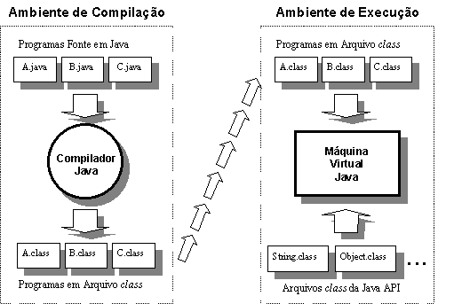
Ambientes Java

Slide 3
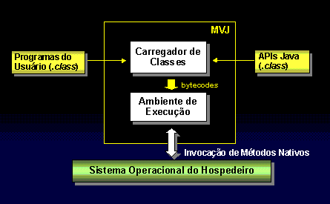
Estrutura da JVM (Java)

Slide 4
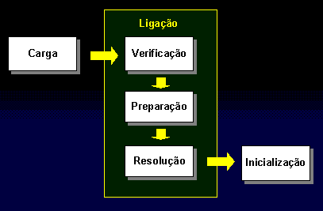
Carregador de Classes Java

Slide 5
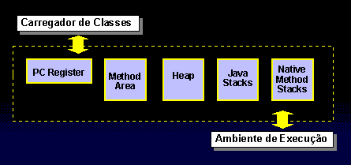
Estruturas de Dados da JVM

Slide 6
Ambiente de Execução do Java
Run Time Environment
Como é estruturado ???
Implementado pelas APIs da linguagem.

Slide 7
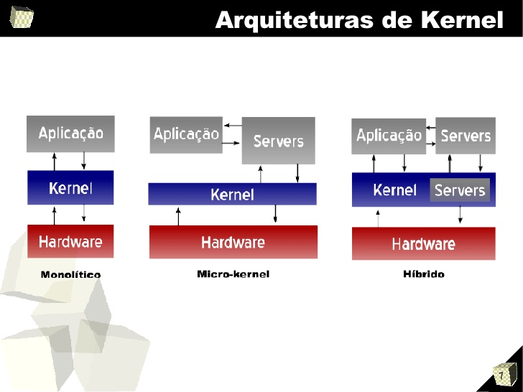
Arquiteturas de Kernel

Slide 8
Arquitetura do kernel Linux
Kernel Monolítico !!!!
Todas as suas funções (acesso e gravação nos sistemas de arquivos, operações de entrada e saída, gerenciamento de memória, e escalonamento de processos) são realizadas no espaço do próprio Kernel,
Ou seja, são todas realizadas em um único bloco com todas as funcionalidades básicas carregadas na memória.

Slide 9
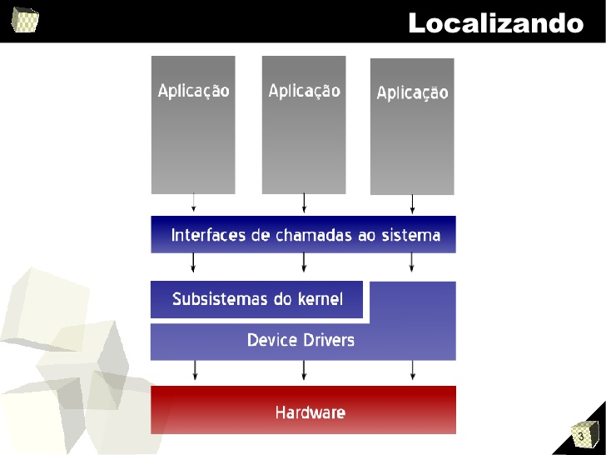
Estrutura Linux

Slide 10
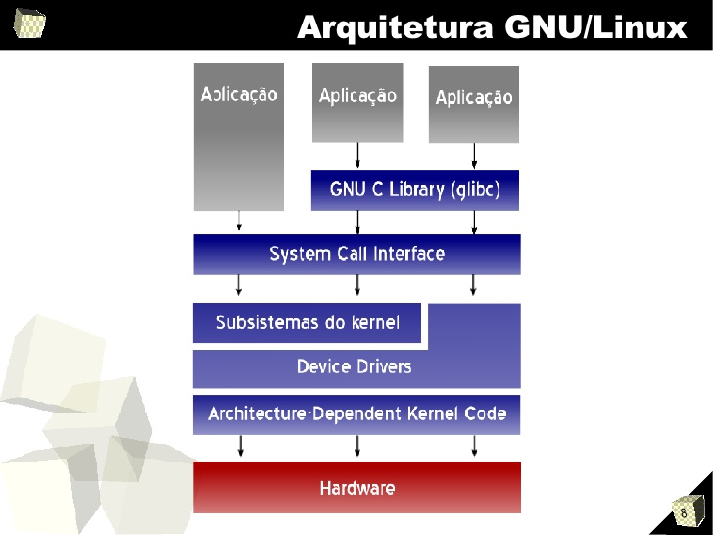
Arquitetura GNU Linux

Slide 11
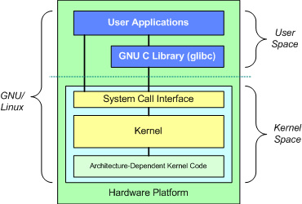
Arquitetura GNU Linux – outra visão

Slide 12
Espaço do Usuário (EU)
Este é o espaço no qual os aplicativos de usuário são executados.
GNU C Library = glibc
EU = Aplicações do Usuário + GNU C Library
Aplicações Java do Usuário = Multithreading
(Java Threads)

Slide 13
GNU C Library (glibc)
Fornece a interface de chamada do sistema que se conecta ao kernel e fornece o mecanismo para transição entre o aplicativo de espaço de usuário e o kernel.
Isso é importante, pois o kernel e o aplicativo do usuário ocupam espaços de endereços diferentes e protegidos.

Slide 14
Espaços de Endereçamento
Embora cada processo no espaço de usuário ocupe seu próprio espaço de endereçamento, o kernel ocupa um único espaço de endereço.

Slide 15
Interfaces Externas ao Kernel Linux
C Library ou GNU C Library
System Call Interface - SCI
(Chamadas do Sistema)
Como a JVM se comunica com a SCI ??

Slide 16
Chamadas de Sistema (SCI)
Interface de programação aos serviços fornecidos pelo SO.
Tipicamente escritos em uma linguagem de alto nível (C or C++).
Geralmente acessadas por programas via uma API (Application
Program Interface) do que diretamente pelo uso de chamadas de
sistema.
Três APIs mais comuns são :
  Win32 API para Windows.
  POSIX API para sistemas baseados em POSIX (incluindo todas as versões de UNIX, Linux, e Mac OS X).
  Java API para a máquina virtual Java (JVM).

Slide 17
Exemplo de Concorrência
Um exemplo simples pode ser expressado através de um jogo onde o mesmo pode ser modelado com linhas de execução diferentes (threads distintas), sendo uma para desenho de imagem e outra para áudio;
Neste caso, há um thread para tratar rotinas de desenho e outro thread para tratar áudio;
No ponto de vista do usuário, a imagem é desenhada ao mesmo tempo em que o áudio é emitido pelos alto-falantes; Porém, para sistemas com uma única CPU, cada linha de execução é processada por vez;

Slide 18
Escalonamento de Threads
Da mesma forma que os processos sofrem escalonamento, as threads também têm a mesma necessidade.
Quando vários processos são executados em uma CPU, eles dão a impressão que estão sendo executados simultaneamente.
Com as threads ocorre o mesmo, elas esperam até serem executadas. Como esta alternância é muito rápida, há impressão de que todas as threads são executadas paralelamente.

Slide 19
ULT e KLT
Usualmente as threads são divididas em duas categorias:
  thread ao nível do usuário (em inglês: User-Level Thread (ULT)),
  thread ao nível do núcleo (em inglês: Kernel-Level Thread (KLT)).

Slide 20
Escalonamento de Threads no Espaço do Usuário (ULT)
Linha de execução ao nível do usuário
As threads ULT são escalonadas pelo programador, tendo a grande vantagem de cada processo usar um algoritmo de escalonamento que melhor se adapte a situação. O sistema operacional neste tipo de thread não faz o escalonamento, em geral ele não sabe que elas existem.
Neste modo, o programador é responsável por criar, executar, escalonar e destruir a thread.

Slide 21
Threads no Nível Usuário
Threads em modo usuário são implementas por chamadas a uma biblioteca de rotinas que são ligadas e carregadas em tempo de execução (run-time) no mesmo espaço de endereçamento do processo e executadas em modo usuário.
O sistema operacional não sabe da existência de múltiplos threads, sendo responsabilidade da biblioteca gerenciar e sincronizar os diversos threads existentes.

Slide 22
Threads no Nível Usuário
Utilizando a biblioteca, múltiplos threads poder ser utilizados, compartilhando o mesmo espaço de endereçamento do processo e outros recursos.
Threads em modo usuário são rápidos e eficientes, por dispensar acesso ao kernel do sistema para a criação, eliminação, sincronização e troca de contexto das threads. A biblioteca oferece todo o suporte necessário em modo usuário, sem a necessidade de chamadas ao sistema (system calls).

Slide 23
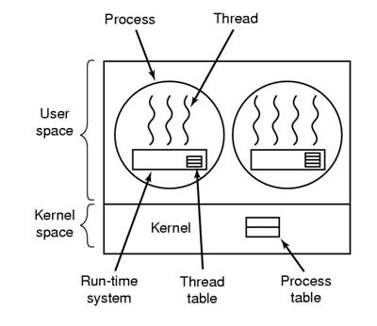
Processos e suas Threads ULT

Slide 24
Exemplo ULT
Um exemplo prático de processo chamado P1 que contém tais threads: P1-T1, P1-T2 e P1-T3, quando o sistema operacional dá à CPU para o processo P1, cabe a ele destinar qual thread será executada.
Caso esta thread use todo o quantum para o processo, o sistema operacional chamará outro processo, e quando o processo P1 voltar a executar, P1-T1 voltará a ser executada e continuará executando até seu término ou intervenção de P1, este comportamento não afetará outros processos pois o sistema continua escalonando os processos normalmente.

Slide 25
Threads no Nível do Usuário
As threads da primeira categoria (ULT) são suportadas pela aplicação, sem conhecimento do núcleo e geralmente são implementadas por pacotes de rotinas (códigos para criar, terminar, escalonamento e armazenar contexto) fornecidas por uma determinada biblioteca de uma linguagem.
Multithreading em Java.
Como é o caso da thread.h (biblioteca padrão da linguagem C)

Slide 26
Threads no Nível de Kernel
Linha de execução ao nível do núcleo
As KLT são escalonadas diretamente pelo sistema operacional, comumente são mais lentas que as Threads ULT pois a cada chamada elas necessitam consultar o sistema, exigindo assim a mudança total de contexto do processador, memória e outros níveis necessários para alternar um processo.
Um exemplo prático de processo chamado P2 que contém as threads P2T1, P2T2 e P2T3 e um processo chamado P3 que contém as threads P3T1, P3T2 E P3T3.

Slide 27
Escalonamento de Threads
O Sistema Operacional não entregará a CPU ao processo e sim a uma thread deste processo.
Note agora que o sistema é responsável por escalonar as threads e este sistema tem que suportar threads, a cada interrupção de thread é necessário mudar todo o contexto de CPU e memória, porém as threads são independentes dos processos, podendo ser executadas P3T2, P2T1, P2T2, P2T1, P3T1,P2T3,P3T3, ou seja a ordem em que o escalonador do sistema determinar.

Slide 28
Threads no Nível Usuário
Já com as threads em modo usuário não se consegue ter a mesma independência, pois quando passamos o controle ao processo, enquanto seu quantum for válido ele irá decidir que thread irá rodar.
Um escalonamento típico do sistema é onde o escalonador sempre escolhe a thread de maior prioridade, que são divididas em duas classes: Real Time e Normal.

Slide 29
Prioridades de Threads
Cada thread ganha uma prioridade ao ser criada que varia de 0 a 31(0 é a menor e 31 maior), processos com prioridade 0 a 15 (Real Time) tem prioridade ajustada no tempo de execução como nos processos de E/S que tem a prioridade aumentada variando o periférico.

Slide 30
Prioridades de Threads
Processos com prioridade 16 a 31 são executados até terminar e não tem prioridade alterada, mas somente uma thread recebe a prioridade zero que é a responsável por zerar páginas livres no sistema.
Existe ainda uma outra classe chamada de idle, uma classe mais baixa ainda, que só é executada quando não existem threads aptas, threads dessa classe não interferem na performance.

Slide 31
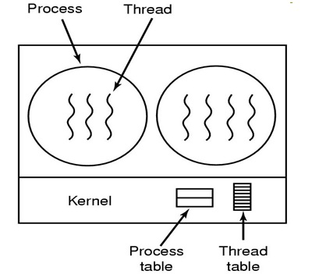
Processos e Threads KLT

Slide 32
Escalonamento de Threads
Por Prioridade
Por Fracionamento de Tempo do processador (Time-Slicing)

Slide 33
Preempção
Ato de forçar a execução de uma thread parar de executar no processador.
Precisa de chamadas ao sistema (SCI).

Slide 34
Por Prioridade
Cada thread Java tem uma prioridade
(mínima = 0 e máxima=10), que ajuda ao SO a determinar a ordem em que as threads são escalonadas para execução no processador.
Uma vez que uma thread de maior prioridade ganhe o processador, ela executa até sua conclusão.

Slide 35
Time-Slicing
Fracionamento de tempo de CPU (Time-Slicing)
Mesmo que a thread não tenha concluído a execução quando o quantum de tempo expirar, o processador é tirado da thread e recebe a próxima de igual prioridade, se houver alguma disponível.

Slide 36
Time-Slicing
Time-Slicing é preemptivo, mas preempção não implica em Time-Slicing.
A maioria das plataformas Java suporta Time-Slicing.

Slide 37
O que é um Kernel
Um kernel, na verdade, não é nada mais do que um gerenciador de recursos.
Se o recurso que está sendo gerenciado for um processo, uma memória ou um dispositivo de hardware, o kernel gerencia e intermedia o acesso ao recurso entre os vários usuários concorrentes (no kernel e no espaço do usuário).

Slide 38
Kernel Linux
O kernel Linux implementa vários atributos importantes de arquitetura.
O kernel é dividido em camadas de diversos subsistemas distintos.
O Linux pode também ser considerado monolítico porque agrupa todos os serviços básicos dentro do kernel.

Slide 39
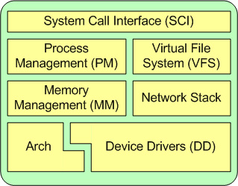
Subsistemas do Kernel

Slide 40
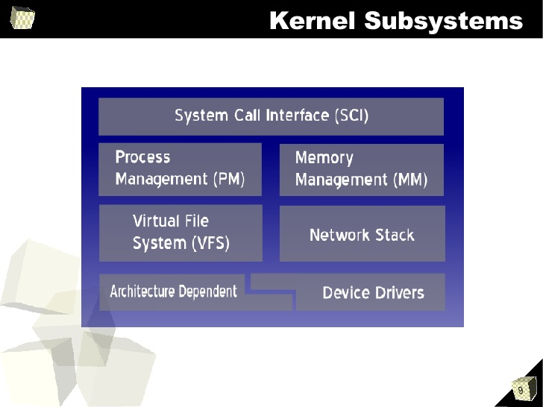
Subsistemas do Kernel

Slide 41
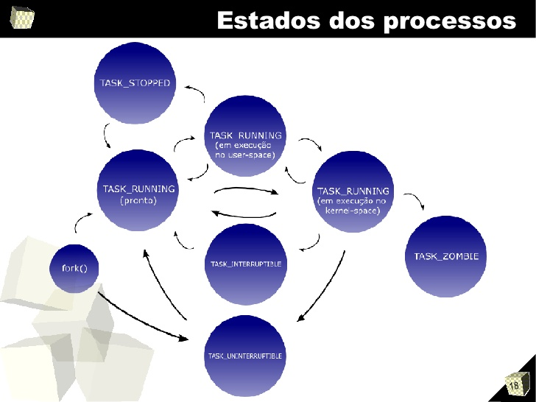
Estados de Processos no
Nível de Kernel Linux

Slide 42
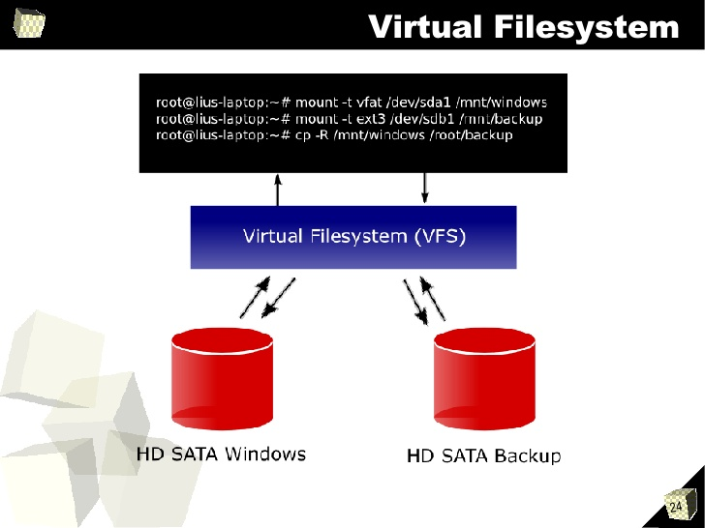
Sistema de Arquivos Virtual

Slide 43
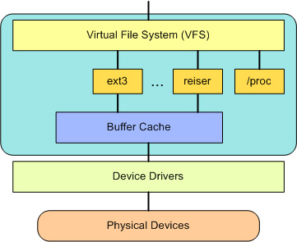
Sistema de Arquivos Virtual

Slide 44
Sistema de Arquivo Virtual
O Sistema de Arquivo Virtual (VFS) fornece uma abstração de interface aos sistemas de arquivos.
O VFS fornece uma camada de troca entre a SCI e os sistemas de arquivos aos quais o kernel oferece suporte.

Slide 45
Pilha de Rede
A pilha de redes, pela estrutura, segue uma arquitetura em camadas.
O Protocolo de Internet (IP) é o protocolo principal de camadas de rede situado abaixo do protocolo de transporte (mais comumente o Protocolo de Controle de Transmissões ou TCP).
Acima do TCP está a camada de soquetes, que é chamada pelo SCI.

Slide 46
Pilha de Rede
A camada de soquetes é a API padrão para o subsistema de rede e fornece uma interface com o usuário para vários protocolos de rede.
Desde o acesso a quadros da camada 2 às unidades de dados de protocolo IP (PDUs) e até o TCP e o User Datagram Protocol (UDP), a camada de soquetes fornece um modo padronizado de gerenciar conexões e mover dados entre terminais.

Slide 47
Arquitetura e Implementação
Threads em Modo Usuário
Threads em Modo Kernel
Threads em Modo Híbrido

Slide 48
Threads em Modo Híbrido
Desvantagens do Modo Usuário e do Modo Kernel.
Nesta arquitetura existe a idéia de combinar as vantagens de threads implementados em modo usuário e modo kernel.

Slide 49
Threads em Modo Híbrido
Modelo Muitos-Para-Um
Modelo Um-Para-Um
Modelo Muitos-Para-Muitos

Slide 50
Modelo Muitos-Para-Um
- O modelo muitos-para-um mapeia muitos threads de nível de usuário para threads do kernel.
O gerenciamento dos threads é realizado no espaço do usuário e assim é eficiente, mas o processo inteiro ficará bloqueado.
Além disso, como somente um thread pode acessar o kernel de cada vez, múltiplos threads são incapazes de executar em paralelo em multiprocessadores.

Slide 51
Modelo Um-Para-Um
O modelo um-para-um mapeia cada thread de usuário para um thread de kernel, gera mais concorrência do que o modelo muitos-para-um.
Permite a um outro thread ser executado, enquanto um thread realiza uma chamada de sistema de bloqueio, ele também permite que múltiplos threads executem em paralelo em multiprocessadores.
A única desvantagem deste modelo é que a criação de um thread de usuário requer a criação do correspondente thread de kernel.

Slide 52
Modelo Muitos-Para-Muitos
- O modelo muitos-para-muitos multiplexa muitos threads de nível de usuário para um número menor ou igual de threads de kernel.
O número de threads de kernel pode ser específico tanto para uma aplicação em particular quanto para uma máquina em particular.
Os desenvolvedores podem criar tantos threads de usuário quantos forem necessários, e os correspondentes threads de kernel podem executar em paralelo em um multiprocessador.
Além disso, quando um thread realiza uma chamada de sistema de bloqueio, o kernel pode agendar um outro thread para execução.

Slide 53
Multiprocessamento
Multiprocessamento é a capacidade de um sistema operacional executar simultaneamente dois ou mais processos. Pressupõe a existência de dois ou mais processadores.
Difere da multitarefa, pois esta simula a simultaneidade, utilizando-se de vários recursos, sendo o principal o compartilhamento de tempo de uso do processador entre vários processos.

Slide 54
Características do Multiprocessamento
Um multiprocessador ou sistema multiprocessado é um sistema integrado de computação com as seguintes características:
  Envolve dois ou mais processadores físicos:
    sejam processadores separados;
    múltiplos núcleos encapsulados no mesmo chip);
    lógicos (processador(es) com a tecnologia HyperThreading da Intel) com o mesmo poder computacional e cada um capaz de executar processos autonomamente.
    Isto implica que não há nenhuma unidade central de controle; cada processador contém sua própria unidade de controle.
    Assim, efetivamente, a lógica de controle é distribuída pelo sistema.
  Os processadores compartilham um único espaço de endereçamento de memória.
  O sistema de hardware é como um todo gerenciado por um único sistema operacional.
  O sistema operacional com suporte a multiprocessamento deve ser capaz de:
    suportar multitarefa;
    manter múltiplas filas de processos, uma para cada processador.

